Slide 1
第二章 数据表示与指令系统
2.3 指令系统的设计和改进

Slide 2
主要目标：
节省程序的存储空间;
指令格式尽量规整，便于译码.
研究内容：
操作码的优化表示；
地址码的优化表示；
CISC、RISC；
指令系统的功能设计

Slide 3
2.3.1指令格式的优化
    1、操作码的优化表示
    操作码的三种编码方法：
    固定长度，Huffman编码、扩展编码
    改进操作码编码方式能够节省程序存储空间.
    例如：B-1700机
操作码
编码方式
整个操作系统所用
指令的操作码总位数
改进的
百分比
8位定长编码
301,248
0
4-6-10扩展编码
184,966
39％
Huffman编码
172,346
43％

Slide 4
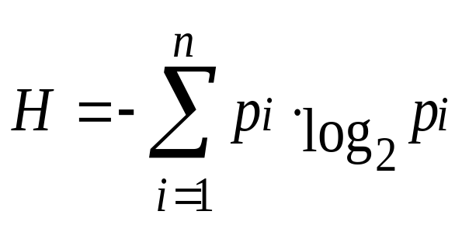
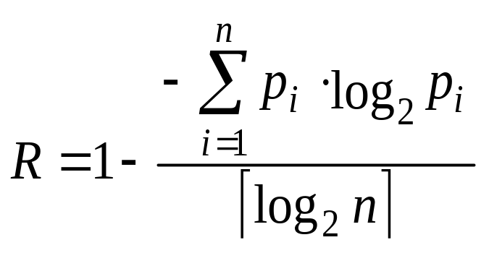
Huffman编码法
1992年由Huffman首先提出
  操作码的最短平均长度可通过下式计算：
  其中：Pi表示第i种操作码在程序中出现的概率
  固定长操作码相对于Huffman操作码的信息冗余量为：

Slide 5
      例：已知一台模型计算机共有7种不同的操作码，如果采用固定长操作码需要3位。已知各种操作码在程序中出现的概率如下表，计算采用Huffman编码法的操作码平均长度，并计算固定长操作码和Huffman操作码的信息冗余量。
指令
I₁
I₂
I₃
I₄
I₅
I₆
I₇
概率
0.40
0.30
0.15
0.05
0.04
0.03
0.03

Slide 6
      把所有指令按照操作码在程序中出现的概率，自左向右排列好。
      选取两个概率最小的结点合并成一个概率值是二者之和的新结点，并把这个新结点与其它还没有合并的结点一起形成新结点集合。
      在新结点集合中选取两个概率最小的结点进行合并，如此继续进行下去，直至全部结点合并完毕。
      最后得到的根结点的概率值为1。
      每个结点都有两个分支，分别用一位代码“0” 和“1”表示。
      从根结点开始，沿尖头所指方向，到达属于该指令的概率结点，把沿线所经过的代码组合起来得到这条指令的操作码编码。

Slide 7
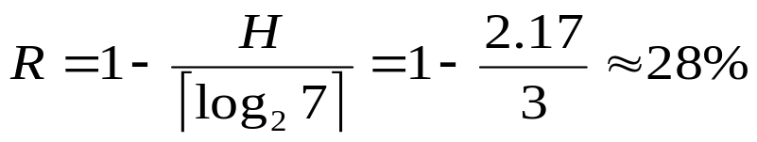
指令序号
概率
Huffman编码法
操作码长度
I₁
0.40
0
1位
I₂
0.30
10
2位
I₃
0.15
110
3位
I₄
0.05
11100
5位
I₅
0.04
11101
5位
I₆
0.03
11110
5位
I₇
0.03
11111
5位
      采用3位固定长操作
      码的信息冗余量为：
      采用Huffman编码法的信息冗余量仅为1.36%

Slide 8
    3、扩展编码法
      Huffman操作码的主要缺点：
      ♦操作码长度很不规整;
      ♦硬件译码困难;
      ♦与地址码共同组成固定长的指令比较困难.
      扩展编码法：
      由固定长操作码与Huffman编码法相结合形成.

Slide 9
等长15/15/15……扩展编码法
操作码编码 | 说明
0000 0001 …… 1110 | 4位长度的操作码共15种
1111 0000 1111 0001 …… 1111 1110 | 8位长度的操作码共15种
1111 1111 0000 1111 1111 0001 …… 1111 1111 1110 | 12位长度的操作码共15种

Slide 10
等长8/64/512……扩展编码法
操作码编码 | 说明
0000 0001 …… 0111 | 4位长度的操作码共8种
1000 0000 1000 0001 …… 1111 0111 | 8位长度的操作码共64种
1000 1000 0000 1000 1000 0001 …… 1111 1111 0111 | 2位长度的操作码共512种

Slide 11
不等长操作码（4/6/10）扩展编码法
编码方法 | 指令操作码的长度 |  |  | 指令种类
 | 4位 | 6位 | 10位
15/3/16 | 15 | 3 | 16 | 34
8/31/16 | 8 | 31 | 16 | 55
8/30/32 | 8 | 30 | 32 | 70
8/16/256 | 8 | 16 | 256 | 280
4/32/256 | 4 | 32 | 256 | 292

Slide 12
2.指令字格式的优化
（1）定长指令字格式的优化
采用多种寻址方式
采用多种地址制
（2）采用变长指令字格式
——多种指令字长

Slide 13
指令的长度：有固定长度和可变长度两种
操作码长度：有固定长度和可变长度两种
例： IBM370系列机，操作码长度固定：8位，指令长度有16位、32位和48位等多种地址个数。以两地址为主的16个通用寄存器可兼做变址寄存器和基址 寄存器使用。

Slide 14
8 4
RR型
8 4 4 4 12
RX型
8 4 4 4 12
RS型
8 8 4 12
SI型
8 8 4 12 4 12
SS型
OPC |R1 | R2
OPC | R1 | X2 | B2 | D2
OPC | Rn | Rm | B | D
OPC | I2 | B1 | D1
OPC | L | B1 | D1 | B2 | D2

Slide 15
2.3.2 按增强指令功能的方向发展
与改进指令系统——CISC
改进性能的主要途径有三个方面：
1、面向目标程序的优化实现来改进：
方法：•统计某条指令、某类指令或某个指令串（子程序）的使用频度。包括动态使用频度和静态使用频度 。
•增加对速度有影响的强功能指令
例（1）传送类指令的改进
（2）控制类指令的设计
（3）增加EBCDIC——ASCII编码的翻译指令
（4）改进FPSQR指令使等效CPI提高近1倍

Slide 16
2、面向高级语言的优化实现来改进：
方法（1）统计某些语句的使用频度，将使用频 度高的语句作为指令；
例如：一般程序中赋值语句占30%以上，为此，许多处理机中设置了寄存器与寄存器、寄存器与存储器、存储器与存储器之间的成组传送指令，存储器到存储器之间的运算指令。
例如：在do循环中，循环体只有一、二条的占60%左右，造成循环控制部分 所占的比例很大，因此，增加循环控制指令。
（2）面向编译优化进行改进
——把系统结构设计成对高级语言通用的结构，以缩短各高级语言之间的语义差。

Slide 17
3、面向操作系统的优化实现来改进：
方法（1）系统结构设计要规整，消除例外情况，寄存器定义要统一、操作要均匀、所有存储部件要对称。
例如：IBM370中——不合理的设计:
•数据寄存器兼作变址寄存器和基址寄存器，R0的使用非常特殊，双字指令只能用偶数寄存器；
•指令的设置不均匀，有A-B无B-A等；
• 存储部件不对称，运算结果只能存放在寄存器中。
（2）统计操作系统的指令/指令串的使用频度
（3）增设专用的操作系统指令
例：多进程使用共用区的管理

Slide 18
2.3.3 按简化指令功能的方向发展
与改进指令系统
指令系统的优化设计有两个截然相反的方向：
1. 复杂指令系统计算机CISC
(Complex Instruction Set Computer)
增强指令功能，设置功能复杂的指令，
面向目标代码、高级语言和操作系统改进，
用一条指令代替一串指令。
2. 精简指令系统计算机RISC
(Reduced Instruction Set Computer)
只保留功能简单的指令
功能较复杂的指令用子程序来实现

Slide 19
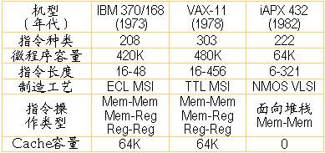
1、精简指令系统思想的提出
70年代，指令系统已非常庞大，指令功能相当复杂。 1975年，IBM公司率先组织力量开始研究指令系统的合理性问题 1979年研制出世界上第一台采用RISC思想的计算机IBM 801. 1986年，IBM正式推出采用RISC体系结构的工作站:
IBM RT PC

Slide 20
    CISC指令系统存在的问题：
    （1）20％与80％规律
      CISC中，大约20％的指令占据了80％的处理机时间，其余80％指令使用频度只占20％的处理机运行时间。
      8088处理机的指令种类约100种
      前11种（11％）指令的使用频度已经超过80％
      前8种（8％）指令的运行时间已经超过80％
      前20种（20％）指令：使用频度达到91.1％，运行时间达到97.72％
      其余80％指令：使用频度只有8.9％，只占2.28％的处理机运行时间

Slide 21
    （2）VLSI技术的发展引起的问题
    VLSI工艺要求规整性 ，RISC正好适应了VLSI工艺的要求 ，主存与控存的速度相当， 简单指令没有必要用微程序实现，复杂指令用微程序实现与用简单指令组成的子程序实现没有太大的区别；由于VLSI的集成度迅速提高，使得生产单芯片处理机成为可能。

Slide 22
    （3）软硬件的功能分配问题
      复杂的指令使指令的执行周期大大加长
      一般CISC处理机的指令平均执行周期都在4以上，有些在10以上。
      CISC增强了指令系统功能，简化了软件，但硬件复杂了
      1981年Patterson等人研制了32位RISC I微处理器，共31种指令，3种数据类型，2种寻址方式；研制周期10个月，比当时最先进的MC68000和Z8002快3至4倍；1983年又研制了RISC II，指令种类扩充到39种，单一的变址寻址方式，通用寄存器138个。

Slide 23
RISC的定义与特点
  卡内基梅隆大学（Carnegie Mellon）论述RISC的特点：
  1、大多数指令在单周期内完成
  2、LOAD/STORE结构
  3、硬布线控制逻辑
  4、减少指令和寻址方式的种类
  5、固定的指令格式
  6、注重编译优化技术

Slide 24
      90年代初，IEEE的Michael Slater对RISC定义的描述：
      1、RISC为使流水线高效率执行，应具有：
      简单而统一格式的指令译码
      大部分指令可以单周期执行完成
      仅Load和Store指令可以访问存储器
      简单的寻址方式
      采用延迟转移技术
      采用LOAD延迟技术
      2、RISC为使优化编译器便于生成优化代码，应具有：
      三地址指令格式、较多的寄存器、对称的指令格式

Slide 25
减少CPI是RISC思想的精华
  程序执行时间的计算公式：
  P = I· CPI · T
  其中：P是执行这个程序所使用的总的时间；
  I是这个程序所需执行的总的指令条数；
  CPI (Cycles Per Instruction)是每条指令执行的平均周期数；
  T是一个周期的时间长度。

Slide 26
RISC的速度要比CISC快3倍左右，关键是RISC的CPI减小了
      硬件方面：采用硬布线控制逻辑，减少指令和寻址方式的种类，使用固定的指令格式，采用LOAD/STORE结构，指令执行过程中设置多级流水线等。
      软件方面：十分强调优化编译技术的作用
类型
指令条数
I
指令平均周
期数CPI
周期时间
T
CISC
1
2～15
33ns～5ns
RISC
1.3～1.4
1.1～1.4
10ns～2ns

Slide 27
    RISC设计思想也可以用于CISC中
      例如：Intel公司的80x86处理机的CPI在不断缩小
      8088的CPI大于20
      80286的CPI大约是5.5
      80386的CPI进一步减小到4左右
      80486的CPI已经接近2
      Pentium处理机的CPI已经与RISC机器十分接近。
      目前，超标量、超流水线处理机的CPI已经达到0.5。

Slide 28
RISC的关键技术
1、重叠寄存器窗口技术
2、指令的执行采用流水和延时转移技术
3、指令取消技术
4、以硬件为主固件为辅
5、RISC优化编译技术

Slide 29
1、重叠寄存器窗口技术 （Overlapping Register Window）
原因：RISC中，子程序比CISC中多重传送参数而访问存储器的信息量很大, 美国加洲大学伯克利分校的F .Baskett提出重叠寄存器窗口技术解决了参数传送问题。
实现方法： 设置一个数量比较大的寄存器堆，并把它划分成很多个窗口。在每个过程使用的几个窗口中有一个窗口是与前一个过程共用，还有个窗口是与下一个过程共用。
SUN公司的Sparc、SuperSparc、UtraSparc处理机，把最后一个过程与第 一个过程的公用寄存器重叠起来，形成一个循环圈 。
效果： 可以减少大量的访存操作。另外，要在主存中开辟一个堆栈，当调用层数 超过规定层数（寄存器溢出）时，把溢出部分的寄存器中内容压入堆栈。

Slide 30
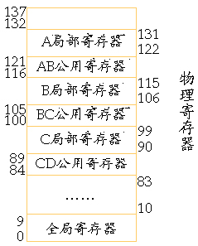
例子：（在RISC II中
采用的方法）

Slide 31
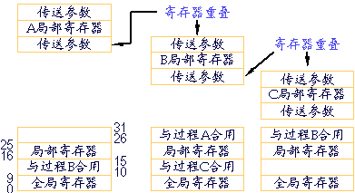

Slide 32
寄存器窗口技术的效果
程序名称 | Quick Sort | Puzzle
调用次数 | 111K(0.7%) | 43K(8.0%)
最大调用深度 | 10 | 20
RISC II溢出次数 | 64 | 124
RISC II访问次数 | 4K(0.8%) | 8K(1.0%)
VAX-11访问次数 | 696K(50%) | 444K(28%)

Slide 33
  过程调用所需开销的比较
注：Quick sort程序的调用次数多，深度 不大，而Puzzle程序正好相反
机器类型 | 执行指 令条数 | 执行时间(us) | 访问内 存次数
VAX-11 | 5 | 26 | 10
PDP-11 | 19 | 22 | 15
MC68000 | 9 | 19 | 12
RISC II | 6 | 2 | 0.2

Slide 34
2、指令的执行采用流水和延时转移技术
定义：为了使指令流水线不断流，在转移指令之后插入一条不相关的有效 的指令，而转移 指令被延迟执行，这种技术称为延迟转移 技术。

Slide 35
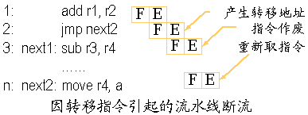
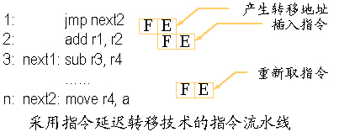
采用指令延迟转移技术时，指令序列的
调整由编译器自动进行。 例：

Slide 36
采用延迟转移技术的两个限制条件：
（1）被移动指令在移动过程中与所经过的指令之间不能有数据相关 。
(2) 被移动指令不破坏条件码，至少不影响后面的指令使用条件码 如果找不到符合条件的指令，必须在条件转移指令后面插入空操作；如果指令的执行过程分为多个流水段，则要插入多条指令。

Slide 37
例：调整前的指令序列：
1: move r1, r2
2: cmp r3, r4 ; (r3)与(r4)比较
3: beq next ; 如果(r3)＝(r4)则转移到next
4: add r4, r5 ……
n: next: move r4, a
调整后的指令序列：
1: cmp r3, r4 ; (r3)与(r4)比较
2: beq exit ; 如果(r3)＝(r4)则转移到next
3: move r1, r2
4: add r4, r5 ……
n: next: move r4, a

Slide 38
3、指令取消技术
采用指令延时技术，在许多情况下找不到可以用来调整的指令；可用指令取消技术 解决：
向前转移（循环程序）
实现方法：循环体的第一条指令经调整后安排在两个位置，第一个位置是在循环体的前面，第二个位置安排在循环体的后面。如果转移成功，则执行循环体后面的指令，然后返回到循环体开始；否则，则取消循环体后面的指令，继续执行后面的指令。

Slide 39
例子：
调整前 调整后
loop: X X X X X X
Y Y Y loop: Y Y Y
…… ……
Z Z Z Z Z Z
cmp r1, r2, loop cmp r1, r2, loop
W W W X X X
W W W
效果：能够使指令流水线在绝大多数情况下不断流，由于绝大多数情况 下，转移是成功的。

Slide 40
4、以硬件为主固件为辅
固件的主要缺点是：执行速度低
主要优点是：便于实现复杂指令，便于修改指令系统
以硬联逻辑为主来实现指令系统
对于复杂指令，也使用微程序技术实现。

Slide 41
5、RISC优化编译技术
优化编译器通常采用的方法：
（1）指令流调整技术——调整指令执行顺序，减少机器空等的时间。
（2）合理分配寄存器——提高使用效率
（3）消除公用的子表达式
（4）延时转移
（5）指令取消

Slide 42
指令流调整技术
目标：通过变量重新命名消除数据相关，提高流水线执行效率。
例子：
调整后的指令序列比原指令序列的执行速度快一倍 。
调整前 调整后
add r1, r2, r3 add r1, r2, r3 add r3, r4, r5 mul r6, r7, r0 mul r6, r7, r3 add r3, r4, r5 mul r3, r8, r9 mul r0, r8, r9

Slide 43
RISC对编译器带来的方便主要有：
1、指令系统比较简单、对称、均匀，指令选择工作简单.
2、选择寻址方式的工作简单，省去了是否生成访问存储器指令的选择 工作 。
3、用于大多数指令在一个周期内执行完成，为编译器调整指令序列提供了极大
的方便。
RISC对编译器造成的困难主要有：
1、必须精心安排每一个寄存器的用法，以便充分发挥每一个通用寄存器 的
效率，尽量减少访问主存储器的次数。
2、做数据和控制相关性分析，要调整指令的执行序列，并与硬件相配合 实现
指令延迟技术和指令取消技术等。
3、要设计复杂的子程序库，RISC的子程序库通常要比CISC的子程序库大得多。

Slide 44
第二章 指令系统
2.4 指令系统的功能设计

Slide 45
1。指令的组成
    一般的指令主要由两部分组成：操作码和地址码
    操作码主要包括两部分内容：
    操作种类：加、减、乘、除、数据传送、移位、转移、
    输入输出等
    操作数描述：
    数据的类型：定点数、浮点数、复数、字符、字符串、逻辑数、向量
    进位制：2进制、10进制、16进制
    数据字长：字、半字、双字、字节
    地址码通常包括三部分内容：
    地址：直接地址、间接地址、立即数、寄存器编号、变址寄存器编号
    地址的附加信息：偏移量、块长度、跳距
    寻址方式：直接寻址、间接寻址、立即数寻址、变址寻址、相对寻址、寄存器寻址

Slide 46
2.4.1 指令的组成
五类：指令的种类：数据传送，运算，程序控制，输入输出，处理机控制和调试
  数据传送类指令
    由如下三个主要因素决定：
    数据存储设备的种类
    数据单位：字、字节、位、数据块等
Notes:
指令种类（以字为传送单位，不考虑寻址方式等）：
通用寄存器 ⇒ 通用寄存器
通用寄存器 ⇒ 主存储器
通用寄存器 ⇒ 堆栈
主存储器 ⇒ 通用寄存器
主存储器 ⇒ 主存储器
主存储器 ⇒ 堆栈
堆栈 ⇒ 通用寄存器
堆栈 ⇒ 主存储器

Slide 47
采用的寻址方式
指令种类（以字为传送单位，不考虑寻址方式等）：
通用寄存器 -〉通用寄存器
通用寄存器 -〉 主存储器
通用寄存器 -〉 堆栈
主存储器 -〉 通用寄存器
主存储器 -〉 主存储器
主存储器 -〉堆栈
堆栈 -〉 通用寄存器
堆栈 -〉 主存储器

Slide 48
  运算类指令
    考虑四个因数的组合：
    (1) 操作种类：加、减、乘、除、与、或、非、异或、比较、移位、检索、转换、匹配、清除、置位等
    (2) 数据表示：定点、浮点、逻辑、十进制、字符串、定点向量等
    (3) 数据长度：字、双字、半字、字节、位、数据块等
    (4) 数据存储设备：通用寄存器、主存储器、堆栈等
Notes:
以加法指令为例，一般应设置如下几种：
寄存器-寄存器型的定点单字长加法指令
寄存器-寄存器型的定点双字长加法指令
寄存器-寄存器型的定点半字加法指令
寄存器-寄存器型的字节加法指令
寄存器-寄存器型的浮点单字长加法指令
寄存器-寄存器型的浮点双字长加法指令
寄存器-寄存器型的单字长逻辑加法指令
寄存器-寄存器型的定点向量加法指令
寄存器-寄存器型的浮点向量加法指令

Slide 49
以加法指令为例，一般应设置如下几种：
寄存器-寄存器型的定点单字长加法指令
寄存器-寄存器型的定点双字长加法指令
寄存器-寄存器型的定点半字加法指令
寄存器-寄存器型的字节加法指令
寄存器-寄存器型的浮点单字长加法指令
寄存器-寄存器型的浮点双字长加法指令
寄存器-寄存器型的单字长逻辑加法指令
寄存器-寄存器型的定点向量加法指令
寄存器-寄存器型的浮点向量加法指令

Slide 50
移位指令，要组合以下三个因素：
移位方向：左移(L)、右移(R) 移位种类：算术移位(A)、逻辑移位(L)、循环移位(R) 移位长度：单字长(S)、双字长(D)

Slide 51
组合起来共有：3×2×2＝12种，因逻辑左移与算术左移相同，因此移位指令应该有10种，分别是：
SLAS 单字长算术左移
SRAS 单字长算术右移
SLLS(SRLS) 单字长逻辑左移， 或单字长算术左移
SLRS 单字长循环左移
SRRS 单字长循环右移
SLAD 双字长算术左移
SRAD 双字长算术右移
SLLD(SRLD) 双字长逻辑左移， 或双字长算术左移
SLRD 双字长循环左移
SRRD 双字长循环右移
位操作指令：置位、清位、位测试、找位等
字符串指令：比较、查找、匹配、转换等

Slide 52
程序控制指令
  主要包括三类：转移指令、调用和返回指令、循环控制指令
  转移条件有：零(Z)、正负(N)、进位(C)、溢出(V)及它们的组合
  主要条件转移指令
  BEQ 等于零转移
  BNEQ 不等于零转移
  BLS 小于转移
  BGT 大于转移
  BLEQ 小于等于转移，或不大于转移
  BGEQ 大于等于转移，或不小于转移
Notes:
主要条件转移指令有：
BEQ 等于零转移
BNEQ 不等于零转移
BLS 小于转移
BGT 大于转移
BLEQ 小于等于转移，或不大于转移
BGEQ 大于等于转移，或不小于转移
BLSU 不带符号小于转移
BGTU 不带符号大于转移
BLEQU 不带符号小于等于转移，或不带符号不大于转移
BGEQU 不带符号大于等于转移，或不带符号不小于转移
BCC 没有进位转移
BCS 有进位转移
BVC 没有溢出转移
BVS 有溢出转移

Slide 53
  BLSU 不带符号小于转移
  BGTU 不带符号大于转移
  BLEQU 不带符号小于等于转移， 或不带符号不大于转移
  BGEQU 不带符号大于等于转移， 或不带符号不小于转移 BCC 没有进位转移
  BCS 有进位转移
  BVC 没有溢出转移
  BVS 有溢出转移
  程序调用和返回指令：
  CALL 转入子程序
  RETURN 从子程序返回，本身可以带有条件
  中断控制指令:
  开中断、关中断、改变屏蔽、中断返回、自陷等

Slide 54
输入输出指令
主要有：启动、停止、测试、控制设备，数据输入、输出操作等采用单一的直接寻址方式，在多用户或多任务环境下，输入输出指令属于特权指令也可以不设置输入输出指令，输入输出设备与主存储器共用同一个零地址空间.

Slide 55
处理机控制和调试指令
处理机状态切换指令
处理机至少有两个或两个以上状态
硬件和软件的调试指令
硬件调试指令：
钥匙位置、开关状态的读取寄存器和主存单 元的显示等
软件调试指令：
断点的设置、跟踪，自陷井指令等

Slide 56
计算机指令系统的设计技术基本过程：
（1）根据计算机未来用途及通常机器指令集拟出初步指令系统设计及实现方案，
（2）编出这套指令系统，并设计编译程序，
（3）进行模拟测试，研究这套指令操作码，寻址方式及其他效能，
（4）进行指令系统的优化。
（5）如此反复进行，要充分考虑计算机应用和对各类高级语言执行的效率，并对大量算法进行测试，使机器效能最高.
现代计算机指令系统设计必须由编译程序设计人员同系统结构设计人员共同配合进行传统计算机指令系统的设计。

Slide 57
指令系统设计规则：
完备性：要求计算机的所有功能操作都包含在指令系统中，指令系统愈丰富，功能愈强，编译程序愈好写好用，运用范围愈广。
规整性，均匀性：要使相似的操作具有相同的规定，所有操作都均匀对称地在存储器和寄存器单元间进行，尽可能甚至不出现例外情况和特殊用法。
正交性：编译程序设计人员希望数据类型、寻址方式、操作类型都互相独立，这样便于处理，也减轻编译负担。
可组合性对称性：指令系统对所有的寻址方式和所有数据类型都能适用，减化编译程序的代码生成。

Slide 58
从系统结构设计人员角度出发，指令系统还应考虑到：
兼容性：指令系统设计多次反复，注意简单周到，还应注意系列机中软件兼容性．
可扩性：保留一定余量的操作码空间，为以后扩展用，并适应工艺技术的新发展。（可用微程序技术支持多种系统结构）
指令码高密度性：对于那些频度高的指令串可以进行优化，设计新指令代替，提高指令码密度，减少存储容量和访问存储器次数，以提高效率。

Slide 59
指令系统性能小结:
完整性：是指应该具备的基本指令种类，通用计算机必须有５类基本指令
规整性：包括对称性和均匀性
对称性：所有寄存器同等对待，操作码的设置等都要对称，如：A－B与B－A
均匀性：不同的数据类型、字长、存储设备、操作种类要设置相同的指令
高效率：指令的执行速度要快；指令的使用频度要高；各类指令之间要有一定的比例
兼容性：在同一系列机内指令系统不变（可以适当增加）

Slide 60
本 章 重 点
1、自定义数据表示方法的原理、
2、浮点数的性质和设计方法
3、寻址方式的选择方法
4、指令格式的优化设计
5、RISC的关键技术

Slide 61
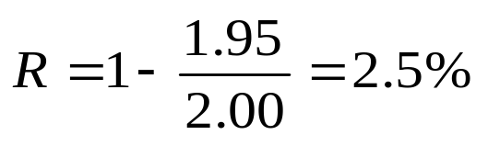
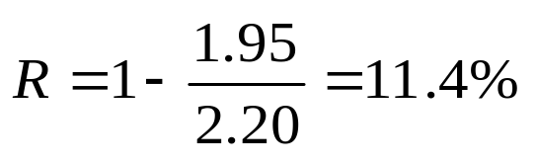
      例如：上例改为1-2-3-5扩展编码法，其操作码最短平均长度为：
      H = 0.45×1＋0.30×2＋0.15×3＋
      (0.05＋0.03＋0.01＋0.01)×5
      = 2.00
      信息冗余量为：
      上例改为2-4等长扩展编码法，其操作码最短平均长度为：
      H = (0.45×0.30+0.15) × 2+
      (0.05+0.03+0.01+0.01) × 4
      = 2.20
      信息冗余量为：

Slide 62
7条指令的操作码扩展编码法
序号
概率
1-2-3-5扩展编码
2-4等长扩展编码
I₁
0.45
0
00
I₂
0.30
10
01
I₃
0.15
110
10
I₄
0.05
11100
1100
I₅
0.03
11101
1101
I₆
0.01
11110
1110
I₇
0.01
11111
1111
平均长度
2.0
2.2
信息冗余量
2.5%
11.4%

